Slide 1
Vyresniųjų gimnazijos klasių dalyvavimas e-Twinning projekte
Inga Ulonienė,
Gargždų „Vaivorykštės“ gimnazijos
anglų kalbos vyresnioji mokytoja

Slide 2
„Moksleivių profesijų medis“
2013/2014
Tikslai:
Sudominti 18-19 metų moksleivius dalyvauti projekte;
Paskatinti mokinius pagalvoti apie savo profesijos pasirinkimą;
Gerinti anglų kalbos ir informacinių technologijų žinias;
Parodyti kitiems, ką mes gebame;

Slide 3
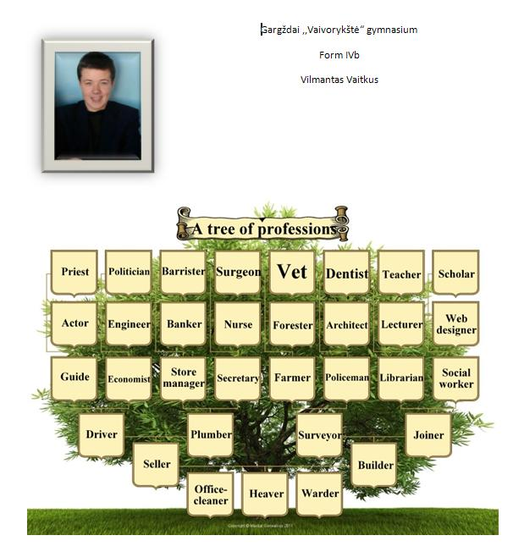
IV-kų darbai

Slide 4
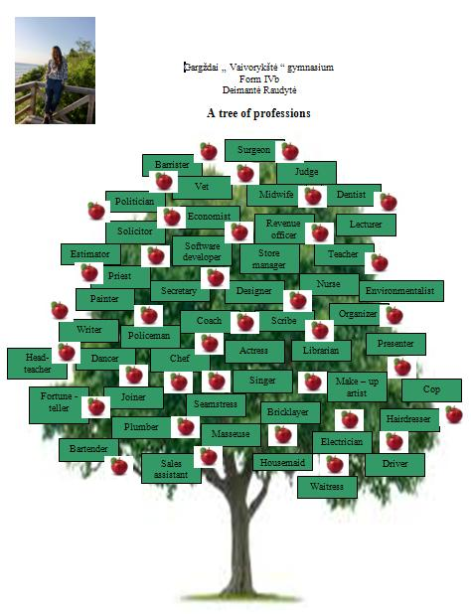

Slide 5
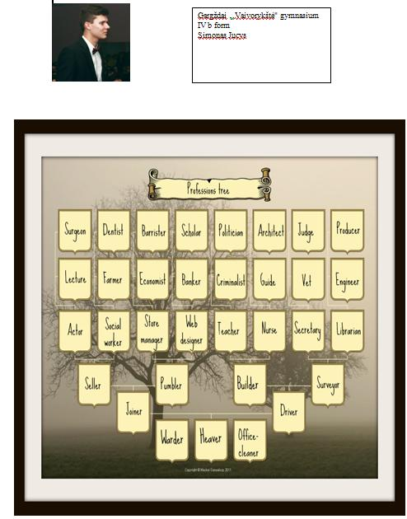

Slide 6
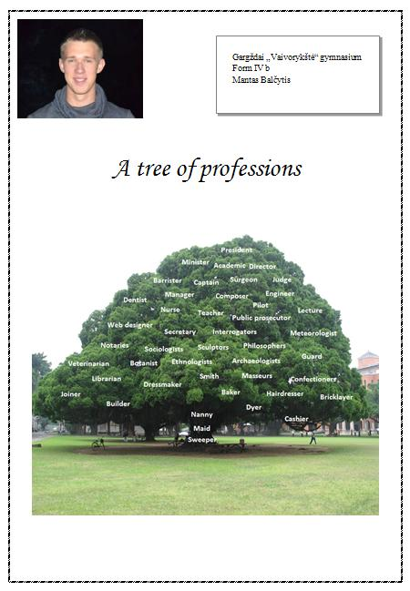

Slide 7
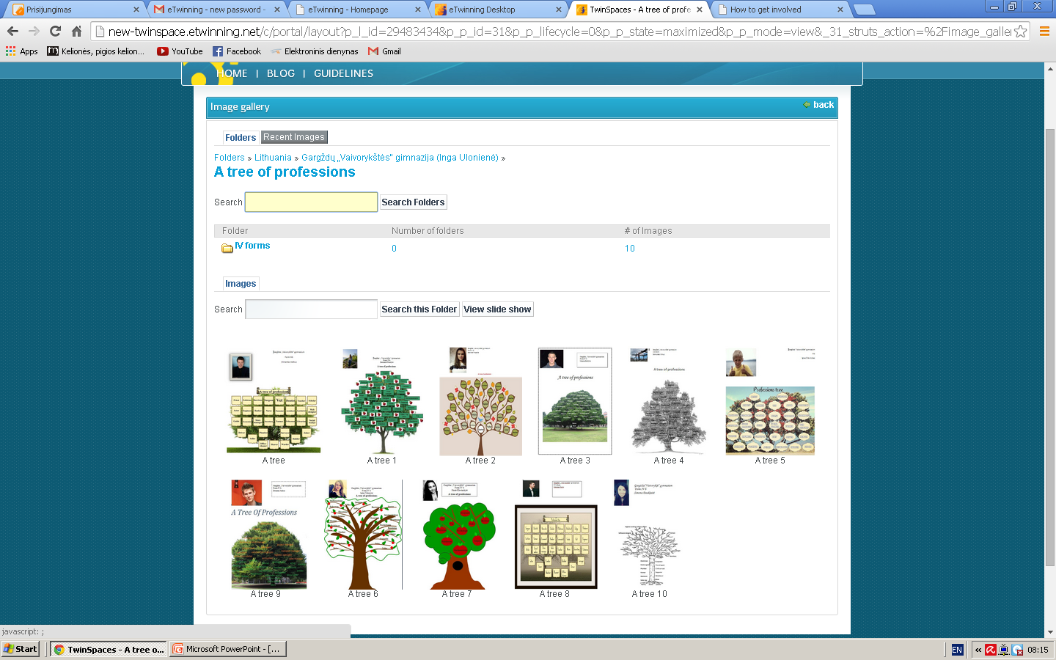

Slide 8
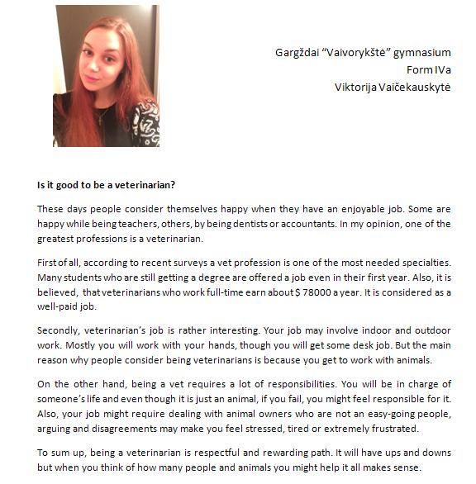

Slide 9
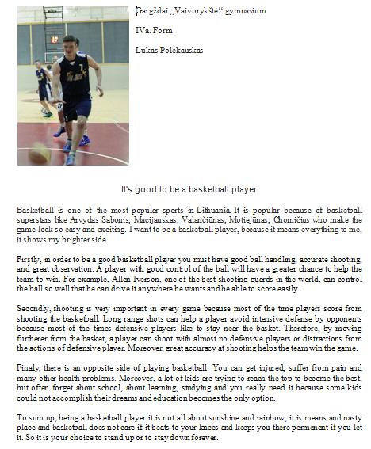

Slide 10
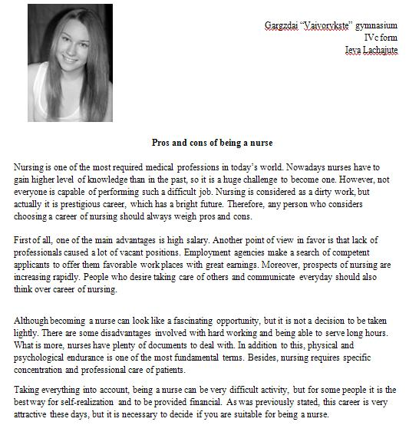

Slide 11
